Slide 1
UGOTAVLJANJE
EKOLOŠKIH ŠKODLJIVOSTI
NA DELOVNEM MESTU

Slide 2
Kaj pomeni ekološka škodljivost?
Ekološke škodljivosti predstavljajo vplive v delovnem okolju, ki lahko škodujejo zdravju zaposlenih ali negativno vplivajo na širše okolje.
Namen ugotavljanja ekoloških škodljivosti je pravočasno prepoznati nevarnosti ter zmanjšati ali odpraviti tveganja.
Notes:
Poudarite pomen celovitega pristopa k varnosti pri delu, ki vključuje tudi okoljske vplive. Razložite, da ekološke škodljivosti niso samo fizične, temveč tudi kemične in biološke.

Slide 3
Vrste ekoloških škodljivosti
KATERE OBREMENITVE IN ŠKODLJIVOSTI, KI SE POJAVLJAJO NA DELOVNEM MESTU
TOPLOTNO OKOLJE
RAZSVETLJAVA
HRUP NA DELOVNEM MESTU
ELEKTROMAGNETNA SEVANJA
OPTIČNA SEVANJA
PLINI IN PARE
VIBRACIJE

Slide 4
Škodljivosti zaradi splošnih nezdravih pogojev dela
neprimerni delovni prostori,
slaba organizacija dela,
fizično preteško delo,
nočno delo,
delo v prisilni drži telesa.
Fizikalne škodljivosti
mikroklimatski pogoji (mraz, vročina, prepih, vlaga itd.),
hrup,
vibracije,
sevanja (UV, elektromagnetna, rentgensko, radioaktivna),
razsvetljava,
mehanske sile.
Kemijske škodljivosti
strupeni plini, pare, aerosoli in druge nevarne kemikalije,
Biološke škodljivosti
mikroorganizmi, bakterije,virusi, plesni.

Slide 5
Pravni ukrepi
Ugotavljanje ekoloških škodljivosti urejajo naslednji predpisi:
Zakon o varnosti in zdravju pri delu (ZVZD-1), UL RS, št. 43/2011
Pravilnik o zahtevah za zagotavljanje varnosti in zdravja delavcev na delovnih mestih, UL RS, št. 43/2011
Pravilnik o varovanju delavcev pred tveganji zaradi izpostavljenosti biološkim dejavnikom pri delu, UL RS, št. 43/2011
Uredba o varovanju delavcev pred tveganji zaradi izpostavljenosti umetnim optičnim sevanjem, UL RS, št. 43/2011

Slide 6
Uredba o elektromagnetnem sevanju v naravnem in življenjskem okolju, UL RS, št. 41/2004
Pravilnik o varovanju delavcev pred tveganji zaradi izpostavljenosti vibracijam pri delu, UL RS, št. 43/2011
Uredba o mejnih vrednostih svetlobnega onesnaževanja okolja, UL RS, št. 46/2013
Pravilnik o varovanju delavcev pred tveganji zaradi izpostavljenosti hrupu pri delu (UL. RS, št. 43/2011)
Pravilnik o varovanju delavcev pred tveganji zaradi izpostavljenosti rakotvornim in/ali mutagenim snovem (UL. RS, št. 29/2024),
Uredba o varovanju delavcev pred tveganji zaradi izpostavljenosti kemičnim snovem pri delu (UL. RS, št. 72/21, 29/24 in 26/25).

Slide 7
Zakonsko priporočene temperature
Delovni prostori:
največja dovoljena temperatura: 28 °C,
temperatura tal: 19–27 °C.
Relativna vlažnost (odvisno od temperature):
20 °C → max. 80 %
22 °C → max. 73 %
24 °C → max. 65 %
26 °C → max. 60 %
28 °C → max. 55 %
(Relativna vlažnost ne sme biti nižja od 30 %.)

Slide 8
Območje toplotnega udobja–pisarne (lažje delo):
23–26 °C poleti,
20–24 °C pozimi,
relativna vlažnost 30–70 %,
hitrost zraka < 0,15 m/s,
temperaturna razlika med 1,1 m in 0,1 m < 3 °C.

Slide 9
Postopek ugotavljanja ekoloških škodljivosti
Ocena tveganja – identifikacija možnih virov nevarnosti.
Meritve – hrupa, svetlobe, mikroklime, vibracij, kemikalij.
Analiza rezultatov – primerjava z zakonodajo in standardi.
Ukrepi – tehnični, organizacijski, osebni in okoljski ukrepi.
Redni nadzor – periodične preiskave delovnega okolja (najmanj vsakih 3 let po ZVZD-1).
Notes:
Pojasnite, da je ocena tveganja osnova za vse nadaljnje ukrepe. Izpostavite, da meritve izvajajo pooblaščene organizacije, in jih primerjajo z zakonskimi normativi.

Slide 10
Mikroklima in toplotno okolje
Na podlagi 19. člena ZVZD mora delodajalec zagotavljati varnost in zdravje pri delu zlasti tako, da zagotavlja periodične preiskave delovnega okolja.
Roki za izvajanje preiskav delovnega okolja ne smejo biti daljši od treh let.

Slide 11
Toplotno okolje
Osnovni namen: ugotoviti prilagodljivost toplotnih razmer opravilom zaposlenih ali ogroženost zaradi ekstremnih toplotnih razmer.
Toplotne razmere ocenjujemo glede na:
toplotno udobje
nevarnosti zaradi velike toplotne obremenitve
tveganja pri delu v mrazu

Slide 12
Temperatura in mikroklima – ključna dejstva
Mikroklima močno vpliva na zdravje in počutje.
Neustrezna mikroklima zmanjša produktivnost.
Standardi: 20–24 °C (pisarne), 18–22 °C (industrija)

Slide 13
Uporabljeni standardi in viri
SIST EN ISO 7730 – PMV in PPD (toplotno udobje)
SIST EN 27243 – WBGT (velike toplotne obremenitve)
SIST EN ISO 11079, SIST ISO 9920 – delo na mrazu
Zahteve Pravilnika o delovnih mestih (UL RS 43/11) za vroče prostore
Oprema mora ustrezati standardu SIST EN 27726

Slide 14
Zakaj je mikroklima pomembna?
Preprečuje toplotni stres in izčrpanost
Vpliva na koncentracijo in varnost
Zmanjšuje utrujenost
Posledice neustrezne mikroklime
Utrujenost, glavoboli, omotica
Slabša koncentracija → več nezgod
Toplotni stres in podhladitev

Slide 15
Standardi (EU + SLO)
20–24 °C – pisarniška dela,
18–22 °C – industrija,
Relativna vlažnost 40–60 %,
Hitrost zraka < 0,2 m/s.
Posodobljeni podatki EU (2023–2024)
28 % delavcev dela v prevročem okolju,
17 % delavcev v premrzlem okolju,
Najbolj izpostavljeni: proizvodnja, logistika, gradbeništvo.

Slide 16
izpostavljenost visokim temperaturama
metalurških obratih
steklarski industriji
izpostavljenost nizkim temperaturama
v hladilnicah
delo na prostem ipd.
industriji gume ipd.
papirni industriji
Take razmere vplivajo na delovno zmožnost in frekvenco nezgod pri delu, lahko pa tudi ogrožajo delavčevo zdravje.

Slide 17
Toplotno okolje
Za ocenjevanje potrebujemo podatke o:
• okolju
temperatura zraka,
temperatura sevanja,
hitrost gibanja zraka,
vlažnost zraka
• naporu dela
metabolizem (običajno po tabelah)
• izolativnosti oblačila (običajno po tabelah).

Slide 18
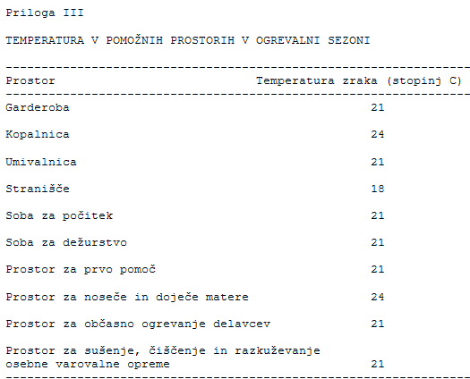

Slide 19
Kaj vpliva na toplotno obremenjenost?
Pri upoštevanju teh parametrov v različnih kombinacijah dobimo t.i. toplotne indekse, ki služijo za oceno toplotnega počutja.

Slide 20
Ukrepi za zmanjšanje ekoloških škodljivosti
Tehnični ukrepi
prezračevanje in klimatizacija,
filtracija zraka,
zvočna zaščita,
nadzor nad sevanji.
Organizacijski ukrepi
rotacija zaposlenih,
krajšanje izpostavljenosti,
dodatni odmori,
prilagoditev delovnega ritma.

Slide 21
Osebna zaščita
zaščitne maske, očala, rokavice,
toplotno ustrezna oblačila.
Okoljski ukrepi
ločeno zbiranje odpadkov,
recikliranje,
zmanjšanje emisij v okolje.
Sklep
Ugotavljanje ekoloških škodljivosti je temelj za varno in zdravo delovno okolje.
Redne meritve in posodobitve ocene tveganja so zakonska obveznost delodajalca.
Zdravo delovno okolje pomeni večjo produktivnost, manj tveganj in boljše počutje zaposlenih.

Slide 22
Ukrepi v podjetjih
Prezračevanje in klimatizacija,
Meritve 1× letno,
Organizacija dela (odmori),
Hidracija, primerna obleka,
Ustrezna mikroklima poveča varnost in učinkovitost,
Je obvezni del ocene tveganja,
Priporočilo: redni pregledi in meritve.

Slide 23
Toplotna obremenitev pri človeku se odraža v enostavno merljivih parametrih:
Pri upoštevanju teh parametrov v različnih kombinacijah dobimo t.i. toplotne indekse, ki služijo za oceno toplotnega počutja.

Slide 24
Zaščita pred toplotno obremenitvijo
Obleka varuje pred mrazom in pred radiacijo (odbija toplotna sevanja).
V vlažni in vroči okolici moramo biti čim manj oblečeni.
Ugodne razmere zagotovimo s kombinacijo napora in oblačila.

Slide 25
Proizvodno toploto
v telesu določa napor potreben za določeno vrsto dela (ne moremo veliko vplivati).
napor lahko zmanjšamo z mehanizacijo
v hladnem
okolju
z visoko kalorično prehrano
delno z nizkokalorično prehrano,
dovolj tekočine,
dodajanjem potrebnih soli,

Slide 26
Bolj kot presnovo lahko spreminjamo:
toplotne parametre delovnega okolja in
izolacijske vrednosti oblačila

Slide 27
Posledice toplotnih obremenitev
čutne zaznave,
reakcijski čas,
delo s številkami,
senzomotorična koordinacija,
reševanje vezanih nalog ipd.

Slide 28
Delo v vročini je še posebej nevarno, če je relativna vlažnost velika in je ozračje mirno brez znatnega gibanja zraka.
Pri nizkih in visokih temperaturah delovnega okolja se poveča število nezgod pri delu.
Na delovnih mestih in v delovnih prostorih temperatura je max. 28° C, temperatura tal pa mora biti med 19 in 27° C.

Slide 29
Delovni prostor, ki se prezračuje s prezračevalno ali klimatsko napravo, mora imeti primerno relativno vlažnost zraka, in sicer:
temperatura zraka ≤ od 20° C, max. 80 %,
temperatura zraka ≤ od 22° C, max. 73 %,
temperatura zraka ≤ od 24° C, max. 65 %,
temperatura zraka ≤ od 26° C, max. 60 %,
temperatura zraka ≤ od 28° C, max. 55 %.
Relativna vlažnost ne sme biti nižja od 30 %.

Slide 30
Vrednosti za mikroklimatske parametre za območje toplotnega udobja na delovnih mestih, kjer delavci opravljajo lažje delo (npr. v pisarnah), so naslednje:
v poletnem času temperatura zraka 23–26°C,
v zimskem času temperatura zraka 20–24°C,
relativna vlažnost zraka 30–70 %,
hitrost gibanja zraka manjša od 0,15 m/s,
stopnja turbulentnosti naj bo čim manjša,
temperaturna razlika med višino 1,1 m in 0,1 m mora biti < 3°C.

Slide 31
Pri veliki izpostavljenosti toploti, sprejmemo tehnično varstvene ukrepe (izbiramo jih glede na vzrok, vrsto in velikost toplote).
Splošno prezračevanje uporabljamo, kadar so toplotni izvori razporejeni po vsem prostoru (redčimo topel zrak).
Popolno klimatiziramo delovne prostore, kjer to zahteva tehnološki postopek, pogosto pa pri administrativno-tehničnem delu, v pisarni itd., sicer pa uporabljamo le hladilne prezračevalnike.

Slide 32
Konvektivno seogrevanje
V velikih prostorih, uporabimo zračno prho (dobimo zrak s primerno temperaturo).
Pri točkastih izvorih segrevanja (lokalno prezračevanje).
S izolacijo vročih površin zmanjšamo prehod toplote v prostor.
Za toplotno sevanje uporabljamo toplotne ščite, ki ne ali vsaj znatno manj prepušča toplotno sevanje.
Varovalna sredstva pri toplotnim sevanjem (obleke z veliko refleksijsko sposobnostjo) in pred mrazom (oblačila, obutev).
Težko delo postaja napornejše, če ga opravljamo v veliki vročini.

Slide 33
RAZSVETLJAVA
Osnovni namen je, da ugotovimo primernost razsvetljave za:
vrsto delovne naloge,
namembnost prostora in
varnost.
Razsvetljava je potrebna za opravljanje skoraj vseh delovnih opravil.
Neustrezna razsvetljava je:
neposreden vzrok za 5 % nezgod in
posreden pa kar za 20 % nezgod pri delu.

Slide 34
Svetloba
ima pri delovnem postopku naslednjo vlogo:
razsvetljava mora zagotoviti zadostno osvetljenost na delovnem mestu,
enakomerno razsvetljenost prostora,
pravilno barvo svetlobe,
zadostne kontraste za dobro označevanje predmetov ali drugih značilnosti,
preprečiti škodljivo bleščanje,
dovolj majhno utripanje,
pravilno smer svetlobe,
naravni razpored senc,
zasenčenost proti direktnemu padu sončne svetlobe itd.

Slide 35
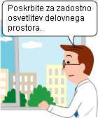
Po predpisih mora biti osvetlitev v delovnih prostorih naravna in umetna.
Mora biti, če je le mogoče, 400 lx ±100 lx in mora zagotavljati zadovoljive svetlobne razmere, upoštevajoč vrsto dela in zmogljivost delavčevega vida.

Slide 36
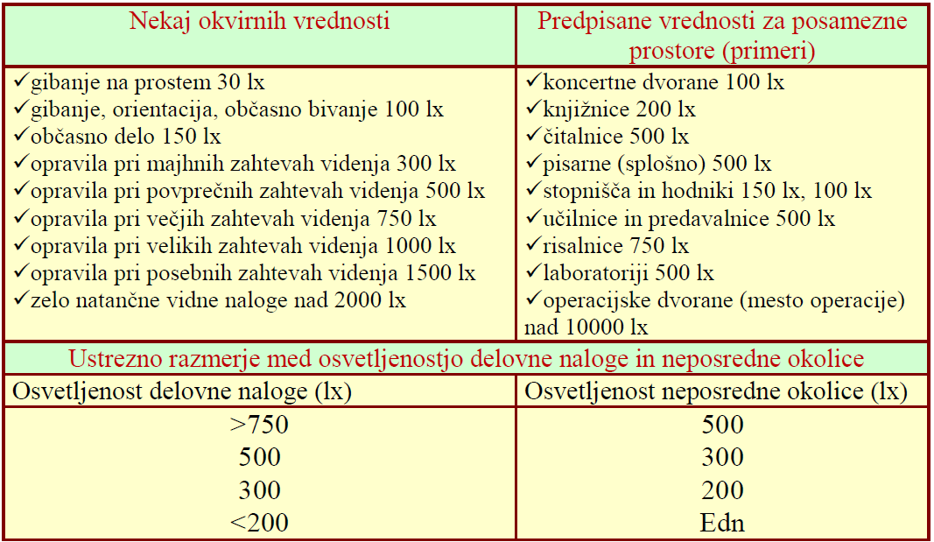
Potrebna osvetljenost delovnih mest za različne vrste del in nalog (SIST prEN 12464).

Slide 37
Za ocenjevanje potrebujemo merske podatke kot so:
osvetljenost severnega neba (lx),
umetna osvetljenost na delovnem mestu (lx),
zasilna razsvetljava, osvetljenost (lx).
kombinirana umetna in dnevna osvetljenost na del.mestu (lx),
dnevna osvetljenost na delovnem mestu (lx),
povprečna umetna osvetljenost v prostoru (lx),

Slide 38
Za
ocenjevanje potrebujemo
opisne
podatke
kot so:
datum in ura merjenja,
ocenjena oblačnost (v osminah z oblaki pokritost neba),
namembnost prostora/vrsta opravila,
dnevna razsvetljava je/ni,
vidni stik delavca z okoljem je/ni,
po potrebi mnenje delavca o razsvetljavi primerna/neprimerna.

Slide 39
Umetno razsvetljavo merimo brez vpliva dnevne svetlobe.
Naravno osvetljenost merimo pri enakomerno pokritem nebu.
Stanje med meritvijo se opiše v poročilu (oblačnost v osminah pokritosti neba z oblaki).
Če delovno mesto ni določeno, se meri osvetljenost v prostoru oz. v delovnem okolju na višini 0,85 m.

Slide 40
Meri se skladno z zahtevani SIST prEN 12464.
merilniki je Luksmeter z izpolnjenimi tehničnimi zahtevami in z veljavnim certifikatom o točnosti;
razred točnosti 5%;
kotno in barvno korigiran.
Praviloma mora biti ocenjena in dokumentirana merilna negotovost opreme in presoje.

Slide 41
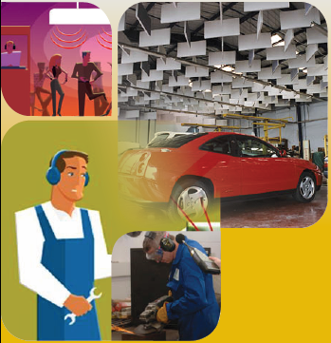
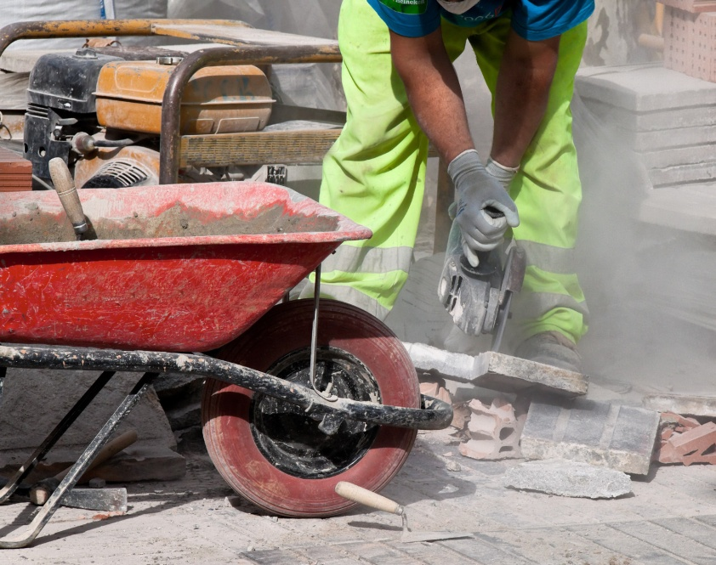
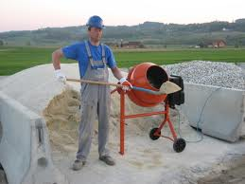
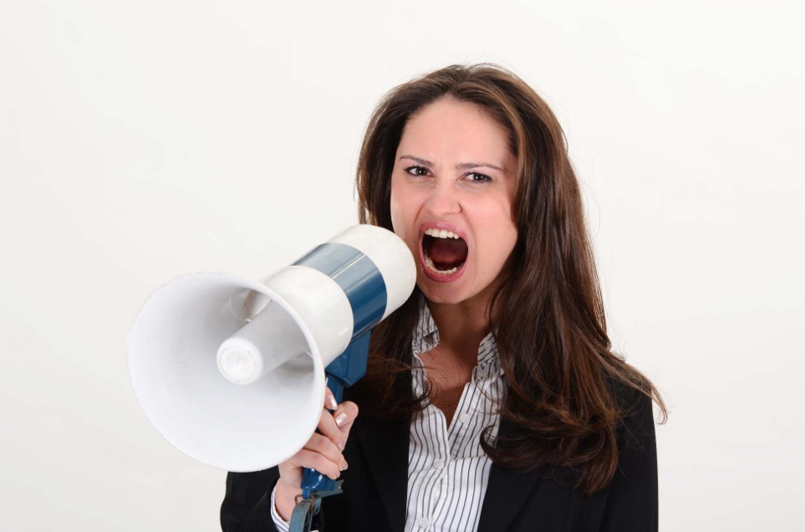
HRUP NA DELOVNEM MESTU

Slide 42
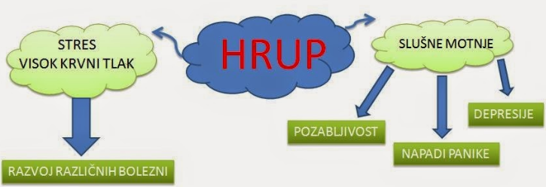

Slide 43
ZVOK IN HRUP NA DELOVNEM MESTU
Zvok je vibracija zračnih delcev, ki se prenašajo po zraku kot zvočni (akustični) val.
Zvočno polje je prostor, v katerem se širi zvočni val.
Hrup je vsak nezaželen ali neprijeten zvok, ki škodljivo vpliva na počutje, zdravje in varnost ljudi.
Doživljanje hrupa je lahko subjektivno, izpostavljenost pa ocenjujemo objektivno (dB).
Zvok nam omogoča:
✓ sporazumevanje,
✓ spoznavanje okolja,
✓ orientacijo v prostoru,
✓ opravljanje dejavnosti za normalno življenje.

Slide 44
IZPOSTAVLJENOST HRUPU (EU in Slovenija) 2023–2024
V EU je približno 22 % delavcev izpostavljenih visokemu hrupu.
Najbolj tvegani sektorji:
• proizvodnja,
• gradbeništvo,
• logistika,
• rudarstvo.
Stanje v Sloveniji:
V Sloveniji je približno 30 % industrijskih delavcev izpostavljenih čezmernemu hrupu.
Največje tveganje: kovinska industrija, žage/gradbišča, logistika.
Posledice:
naglušnost, tinitus, stres, več napak, več nezgod.

Slide 45
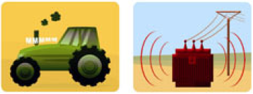
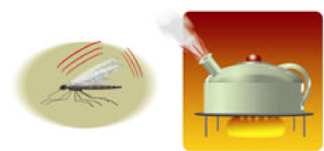
SLIŠNI ZVOKI IN FREKVENCE
Zvoki, ki jih lahko slišimo, imenujemo slišni zvoki
(frekvence med 20 Hz in 20 kHz).
Slišne zvoke lahko razdelimo na:
Nizkofrekvenčne zvoke (slišimo jih kot bas),
Moški bas, zvok dizelskega motorja, zvok transformatorja
Visokofrekvenčne zvoke (slišimo jih kot sopran)
Ženski sopran, brenčanje komarja ali žvižg kotlička…

Slide 46
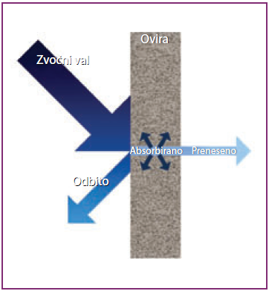
ŠIRJENJE ZVOKA IN VPLIV NA PROSTOR
Prosto polje: raven hrupa se zmanjša za približno 6 dB, ko se razdalja od vira podvoji.
Ko zvočni val naleti na oviro, se
energije zvoka:
odbije,
absorbira (pretvorba v toploto),
prenese skozi oviro.
Delež odbitega/absorbiranega/prenesenega zvoka je odvisen od materiala, debeline in frekvence.
Primer
Odboj, absorpcija in prenos

Slide 47
OCENA TVEGANJA IN MERITVE HRUPA
Pri uporabi meritev ali podatkov o hrupu moramo vedeti:
kako oceniti izpostavljenost;
kateri ukrepi so potrebni, ko so presežene opozorilne in mejne vrednosti;
kako začeti s programom nadzora hrupa.
Osnovni koraki:
določimo ogrožene delavce in delovna mesta,
izvedemo meritve / oceno izpostavljenosti,
primerjamo rezultate z vrednostmi in določimo ukrepe,
izvajamo nadzor in spremljanje.
(Opomba: meritve pri ušesu se lahko izvajajo tudi z metodami HATS/MIRE.)

Slide 48

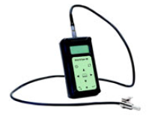
Instrumenti za merjenje hrupa
Za merjenje ravni zvoka obstajata dve vrsti osnovnih
elektronskih instrumentov
Dozimeter (merilnik osebne izpostavljenosti zvoku)
Dozimetri se nosijo na telesu. Uporabljajo se samo tam, kjer je dostop otežen ali pa se delavec neprestano giblje.
Dozimeter Foto c in z dovoljenjem Bruel & Kjaer
merilnik ravni zvoka
Nekateri merilniki so dvonamenski in se uporabljajo kot merilniki ravni zvoka in kot dozimetri.
Merilnik ravni zvoka s kalibratorjem zvoka Foto c in z dovoljenjem
Bruel & Kjaer

Slide 49
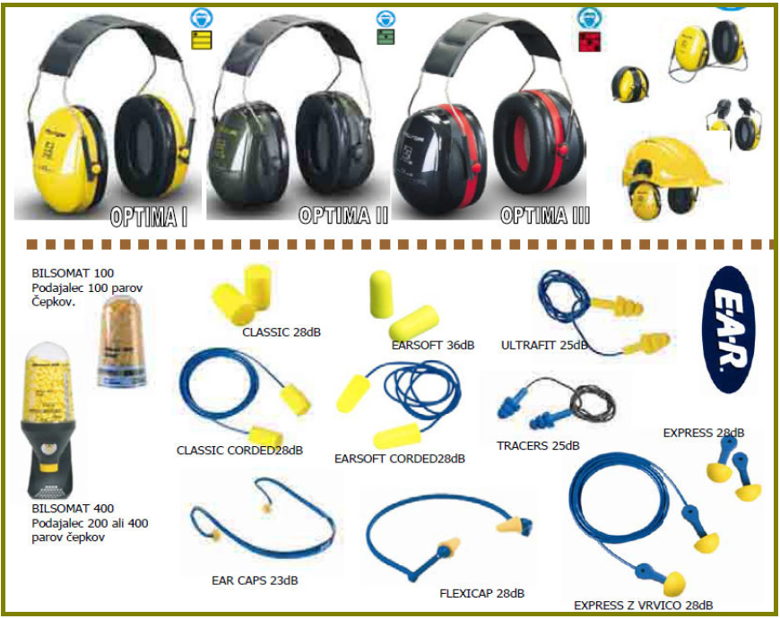
Prvi korak: odstranitev nevarnosti.
Zmanjšati emisije in sevanje hrupa v prostor in okolico.
Drugi korak: izoliranje nevarnosti.
Dušenje pri viru ali omejitev širenja (npr. ohišje, pregrade…)
Tretji korak: organizacijski ukrepi.
Zmanjšanje časa izpostavljenosti, rotacije, razporeditev dela
Četrti korak: OVO (osebna varovalna oprema).
Če prejšnji ukrepi niso izvedljivi ali niso dovolj učinkoviti (čepi /naušniki).

Slide 50
KONKRETNI UKREPI (vir – pot – organizacija)
Organizacijski ukrepi:
✓ hrupne naprave namestite proč od sten in kotov,
✓ naprave razvrstite proč od položajev delavcev ali namestite pregrade,
✓ organizirajte rotacijo delovnih mest (porazdelite hrupne naloge),
✓ uporabite daljinsko upravljanje, kjer je možno.
Ukrepi pri viru (stroji / trdni viri):
✓ preprečite trenje in udarce, sile naj bodo čim bolj konstantne,
✓ preprečite resonanco (sprememba mase/togosti),
✓ zagotovite dušenje (prevleke, dušilci) in dobro vzdrževanje.
Ukrepi pri tekočih virih (pretoki):
✓ zmanjšajte turbulenco (hitrost pretoka, gladke cevi, manj ostrih pregibov),
✓ dušilce vključimo čim bližje viru.
Ukrepi za prenos po zraku:
✓ pregraditev in ločitev hrupne opreme (neprodušne stene),
✓ akustično obdelana vrata in okna.

Slide 51
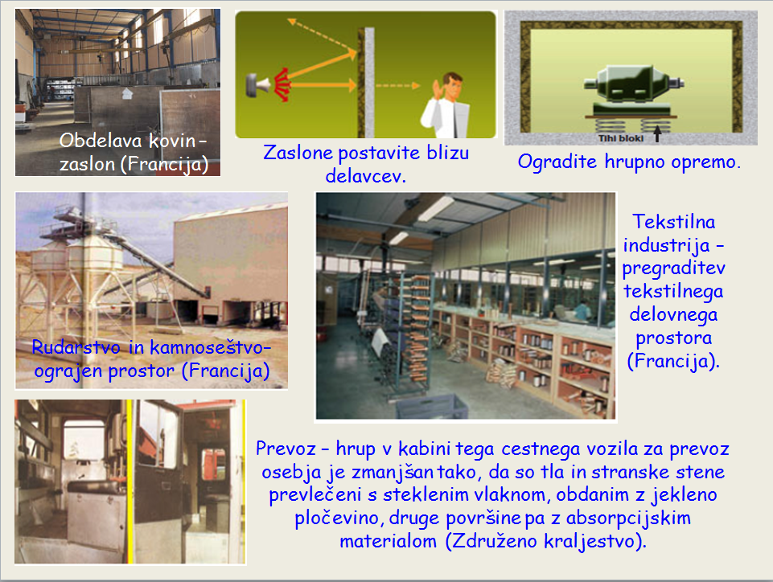

Slide 52
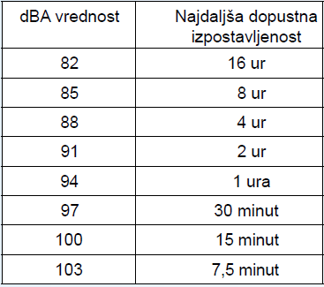
Čas izpostavljenosti določenimi vrednostmi hrupa

Slide 53
PRENEHAJTE S TEM HRUPOM!
Obvezna uporaba varovalnih očal, varoval sluha in varovalne čelade.
Hrup na delovnem mestu vpliva na tisoče delavcev.
Namen filma je prikazati nekatere od glavnih vzrokov za okvare sluha in poudariti potrebo po obvladovanju hrupa pri viru, sprejemanju preventivnih ukrepov in uporabi ustrezne zaščite za varovanje sluha, kadar je to potrebno.
Ta film je primeren za vse sektorje in vse ravni zaposlenih, še zlasti pa za mlade, ki se usposabljajo in pridobivajo delovne izkušnje.

Slide 54
ELEKTROMAGNETNO SEVANJE (EMS)
Nizke in visoke frekvence
Kaj je EMS?
Elektromagnetno sevanje (EMS) je fizikalni pojav, ki ga ustvarjajo električno nabiti delci, ki:
mirujejo,
se gibljejo z določeno hitrostjo ali
nihajo z določeno frekvenco.
To so:
električna + magnetna polja,
pojavlja se pri delu z električnimi napravami,
obsega radiofrekvence, mikrovalove, ELF polja.
Vplivi na zdravje
nizkofrekvenčna polja: vpliv na živčni sistem,
visokofrekvenčna: segrevanje tkiv,
možni dolgoročni in kratkoročni učinki.

Slide 55
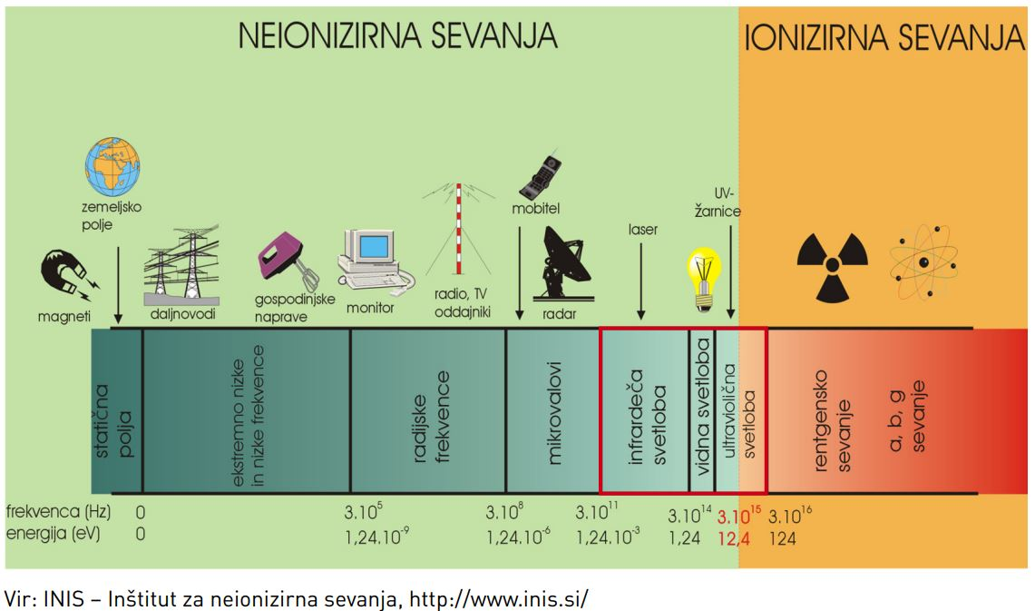
Neionizirna in ionizirna sevanja
Sevanje se kot fizikalna obremenitev pri delu lahko pojavi v dveh oblikah kot:
elektromagnetno sevanje (EMS) ali
sevanje delcev (človeško oko ju ne zazna).

Slide 56
Ocena tveganja
identifikacija virov: stroji, transformatorji, antene,
meritev jakosti polja (E-jakost električnega polja, H-magnetna poljska jakost, B-gostota magnetnega pretoka),
ocena izpostavljenosti glede na trajanje,
preverjanje skladnosti z mejnimi vrednostmi.
Ukrepi
tehnični: zaščitne pregrade, ozemljitve, razdalje,
organizacijski: omejitev časa izpostavljenosti,
osebni: posebna PPE le izjemoma (npr. RF oblačila).
Delodajalčeve obveznosti
izvedba meritev EMS,
označitev območij povečane izpostavljenosti,
obveščanje delavcev in dokumentacija,
zaščita posebej občutljivih oseb (nosečnice, osebe s srčnimi spodbujevalniki).

Slide 57
Ključna sporočila
EMS je prisoten v skoraj vseh delovnih okoljih tveganje je odvisno od:
frekvence,
jakosti in časa,
spoštovanje mejnih vrednosti je obvezno,
večina tveganj se odpravi s povečano razdaljo in tehničnimi ukrepi.

Slide 58
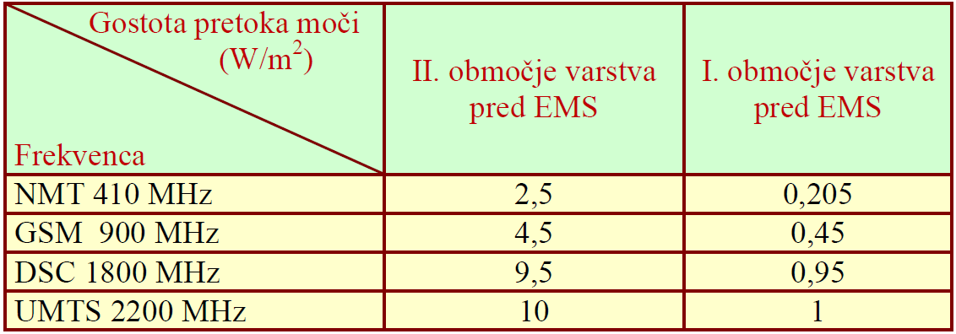
Mejne vrednosti za I. in II. območje varstva pred EMS pri frekvencah mobilne telefonije (410, 900, 1800 in 2200 MHz)

Slide 59
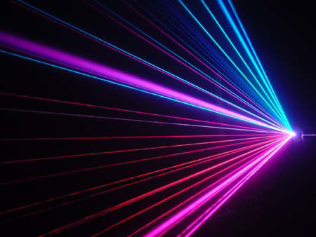
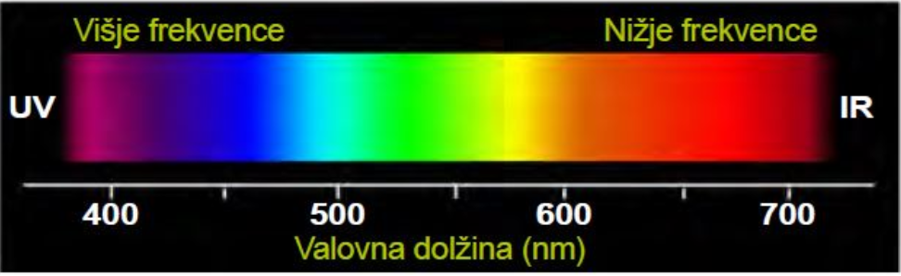
OPTIČNA SEVANJA
Umetna optična sevanja lahko zelo škodujejo zdravju delavcev.
Optično sevanje je vsako elektromagnetno sevanje z valovnimi dolžinami (VD) med 100 nm in 1 mm.
Spekter optičnega sevanja je razdeljen na:
Ultravijolično sevanje (VD med 100 nm in 400 nm),
Vidno sevanje obsega VD med 380 nm in 780 nm.
Vidno Infrardeče sevanje (valovne dolžine med 780 nm in 1 mm).

Slide 60

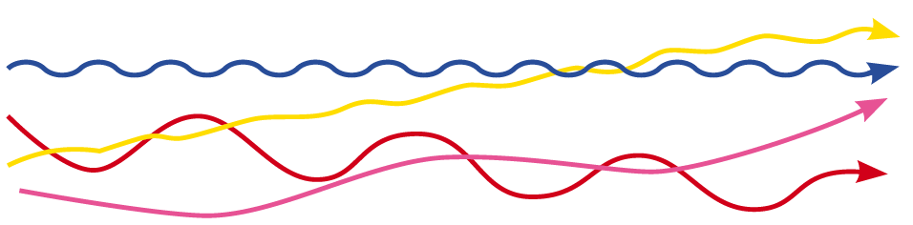
Vrste optičnih sevanj
LASERSKO SEVANJE (koherentna optična sevanja)
Vsi delci nihajo z enako frekvenco - koherentna svetloba.
DRUGA SVETLOBA (nekoherentna optična sevanja) vsak delec niha s svojo frekvenco – nekoherentna svetloba.

Slide 61
Kaj je laser?
Laser je naprava, v kateri je nakopičena energija, ki se v nekem trenutku sprosti v zelo močnem svetlobnem curku.
Viri laserskega sevanja so prisotni vsepovsod okrog nas
(koherentna optična sevanja).

Slide 62
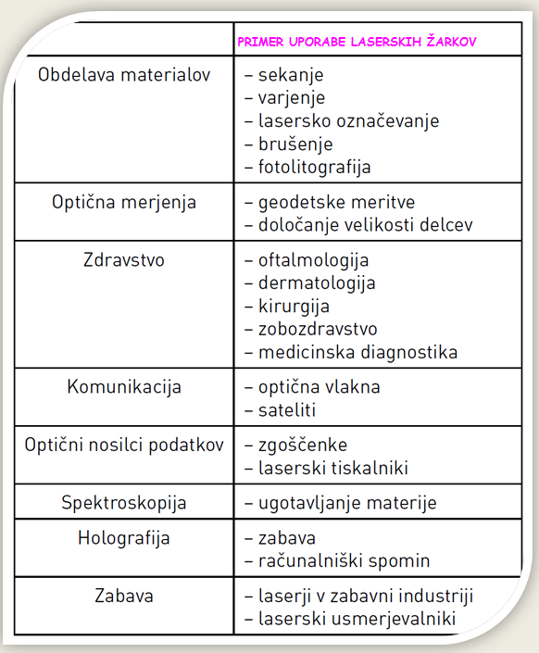

Slide 63
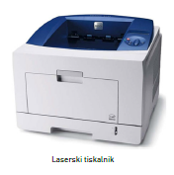
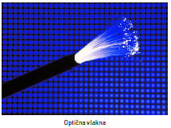
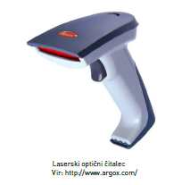
Laserji razreda 1:
laserski tiskalniki,
predvajalniki in snemalniki zgoščenk,
laserji za obdelavo materialov.
Laserji razreda 1M:
nepriključena optična vlakna.
Lahko gledamo s prostim očesom!
Laserji razreda 2:
optični čitalec.
Žareki so lahko nevarni pri dolgotrajnem gledanju!

Slide 64
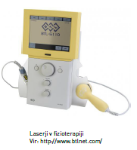
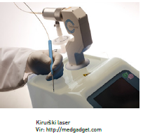
Laserji razreda 3B:
laserji v fizioterapiji,
laboratorijska raziskovalna oprema.
Žarki so nevarni za oči (opazovanje preblizu), lahko poškodujejo kožo ali oblačila.
Laserji razreda 4:
laserski prikazovalniki,
kirurški laserski instrumenti,
laserski rezalniki kovin.
Žarki so škodljivi pri neposredni izpostavljenosti oči in kože znotraj nevarnega območja.
Laserjev razreda 3B in 4 ne smemo uporabljati brez predhodno izdelane ocene tveganja, s katero ugotovimo, ali so potrebni ukrepi za omejitev izpostavljenosti na sprejemljive vrednosti.

Slide 65
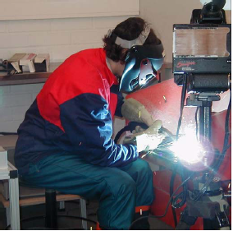
Ukrepi!
Hierarhija ukrepov:
odprava tveganja;
nadomestitev z manj nevarnim delovnim procesom ali opremo;
tehnični ukrepi;
administrativni ukrepi;
osebna varovalna oprema.
Osebna varovalna oprema lahko obsega:
zaščitna očala,
vizirje,
zaščitno obleko in rokavice.

Slide 66
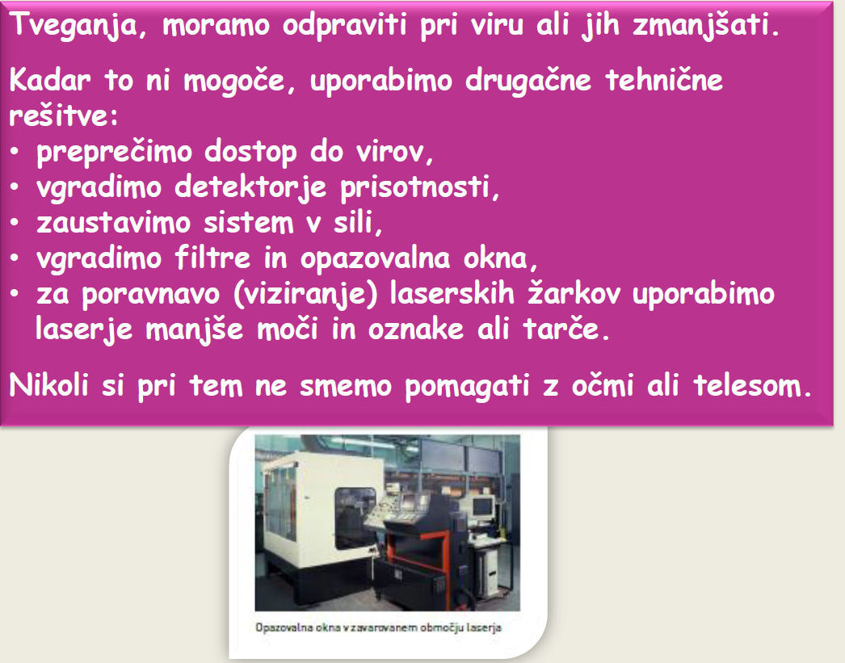

Slide 67
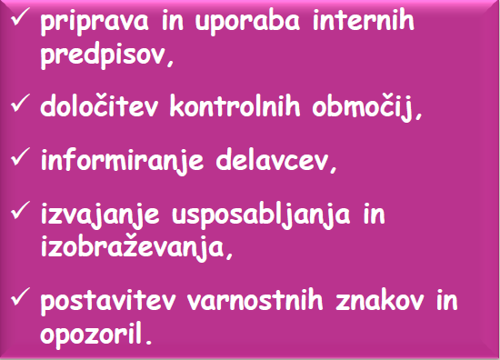
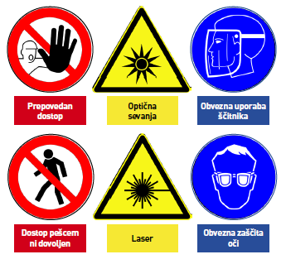
Administrativni ukrepi

Slide 68
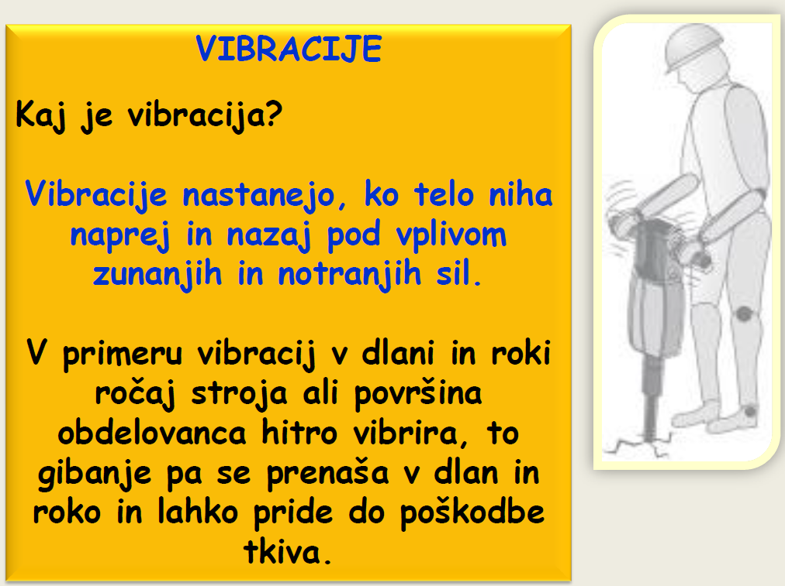

Slide 69
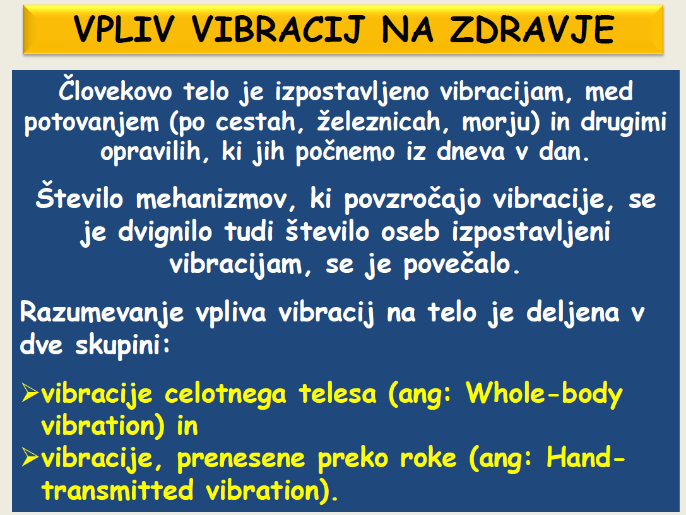

Slide 70
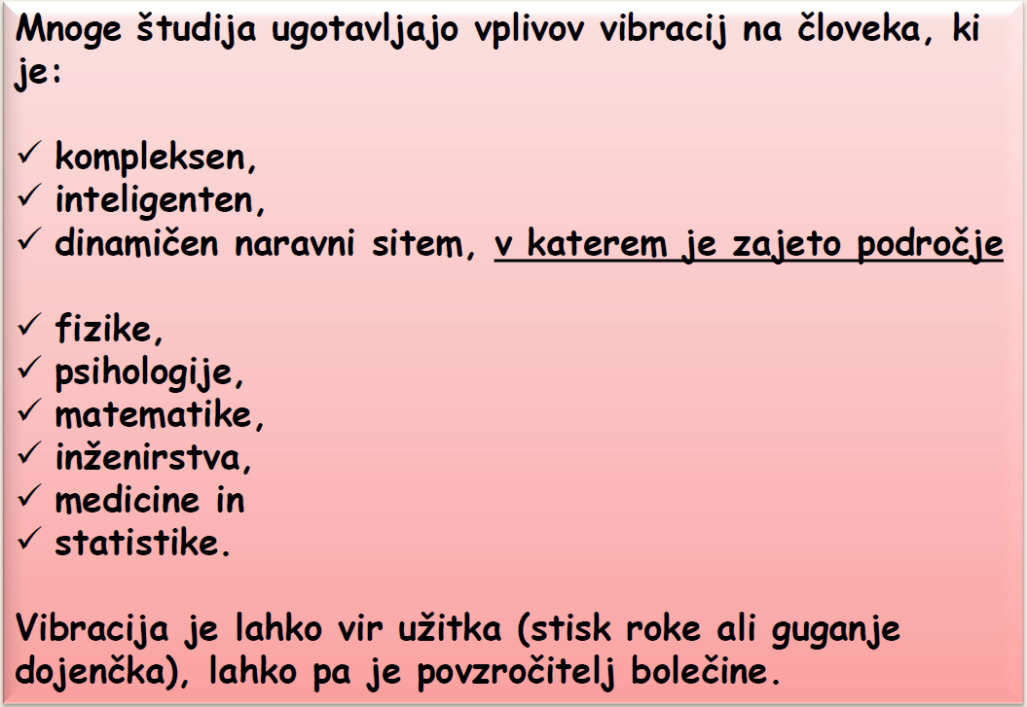

Slide 71
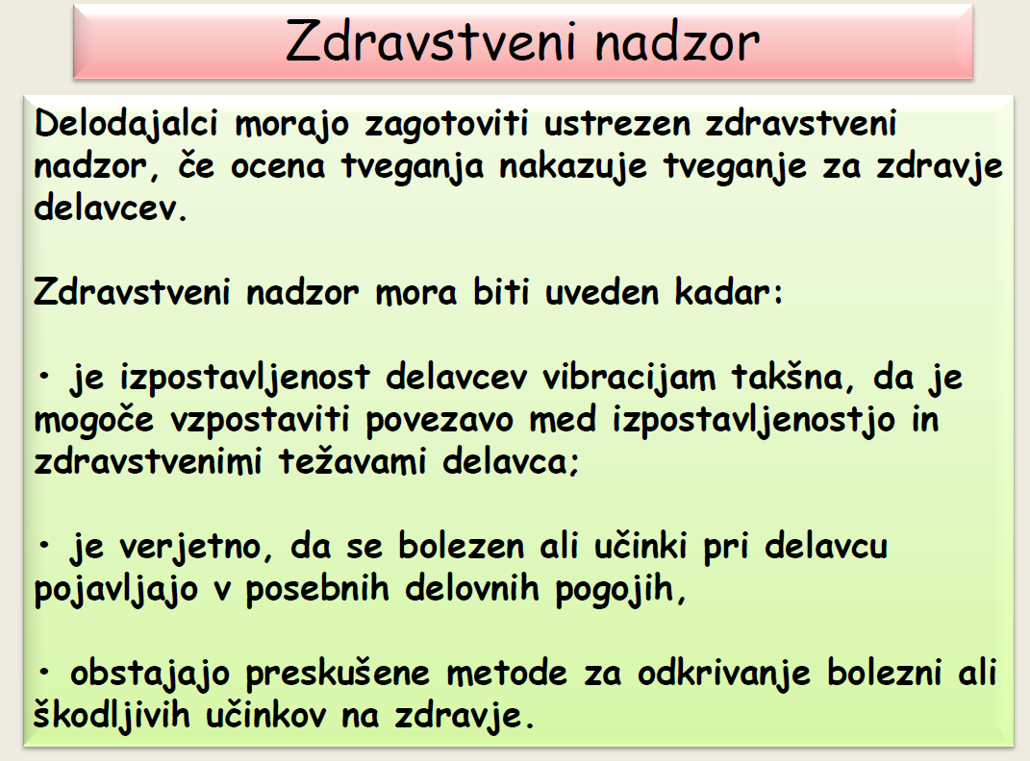

Slide 72

Notes:
72

Slide 73
Kaj so kemikalije?
Kemikalije so snovi ali zmesi, ki lahko vplivajo na zdravje ljudi in okolje.
Prisotne so v industriji, laboratorijih, pa tudi v vsakdanjem življenju.
Cilj varne uporabe kemikalij je preprečevanje poškodb, bolezni in okoljskih nesreč.
Konvencijo št. 170 MOD o varnosti pri uporabi kemikalij na delu (1990) se izraz »kemikalije« uporablja za:
kemične elemente in spojine,
njihove mešanice (naravne in sintetične).
Notes:
73

Slide 74
Označevanje kemikalij – CLP sistem
CLP (Classification, Labelling and Packaging) določa pravila za razvrščanje in označevanje kemikalij.
Glavni elementi oznak:
Ime in sestava snovi,
Piktogram nevarnosti,
Signalna beseda (Nevarno / Pozor),
Stavki o nevarnosti (H-stavki) in previdnostni stavki (P-stavki).
Notes:
Predstavite študentom primere etiket s piktogrami. Razložite, da mora biti vsaka embalaža jasno označena po uredbi CLP.

Slide 75
Vrste tveganj pri uporabi kemikalij
Fizična tveganja – eksplozivnost, gorljivost, reaktivnost.
Zdravstvena tveganja – strupenost, jedkost, draženje, alergije.
Okoljska tveganja – onesnaževanje vode, zraka in tal.
Notes:
Poudarite, da so zdravstvena tveganja dolgoročna in se lahko pokažejo šele po letih izpostavljenosti. Dodajte primer, kot je delo s topili ali čistilnimi sredstvi.

Slide 76
GHS:
harmonizirani kriteriji za klasifikacijo zdravstvenega, fizikalnega in okoljskega tveganja;
harmonizirani piktogrami, opozorilne besede, izjave o nevarnosti za etikete;
varnostni listi s 16-imi poglavji;
posodabljanje in vzdrževanje GHS-ja s strani pododbora Združenih narodov;
odgovornost proizvajalcev in dobaviteljev za pripravo in razdeljevanje potrebnih informacij.
Notes:
76

Slide 77
1 korak
identifikacija kemikalij, njihova klasifikacija glede na tveganje za zdravje, fizikalno tveganje in tveganje za okolje; priprava nalepk in varnostnih listov.
2 korak
ocena, kako se opredeljene in klasificirane kemikalije uporabljajo in kakšne izpostavljenosti nastajajo.
3 korak
to dosežemo preko spremljanja izpostavljenosti na osnovi dejavnikov povezanih s količino uporabe, možnost sproščanja glede na pogoje na delovnem mestu ali v objektu in fizikalnih značilnosti kemikalije.
program mora vsebovati različne tipe preventivnih in kontrolnih ukrepov, namestitev in uporabo tehničnega nadzora;
zamenjavo z manj nevarno kemikalijo;
uporabo zaščite dihal in ostale osebne zaščitne opreme, kadar je to potrebno.
Druga določila, ki podpirajo in krepijo nadzor nad izpostavljenostjo, informacije in usposabljanja za delavce, ki so izpostavljeni; vodenje evidenc; zdravstveni nadzor; načrtovanje za nujne primere; postopki odstranjevanja.
Notes:
77

Slide 78
Preventivni ukrepi
Tehnični ukrepi – prezračevanje, odsesavanje, zaprti sistemi.
Organizacijski ukrepi – nadzor nad uporabo, register kemikalij.
Osebna zaščita – rokavice, očala, respirator, zaščitna oblačila.
Ukrepanje ob nesrečah s kemikalijami
Takojšnja prekinitev dela.
Obvestite nadrejene in reševalne službe.
Uporabite absorpcijske ali nevtralizacijske komplete.
Prva pomoč – izpiranje z vodo, svež zrak, odstranitev kontaminiranih oblačil.
Notes:
Pojasnite, da tehnični ukrepi zmanjšajo potrebo po osebni zaščiti, ker preprečujejo, da bi kemikalije sploh prišle v stik z delavcem.

Slide 79

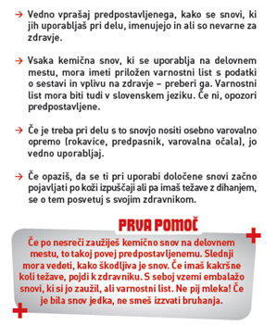
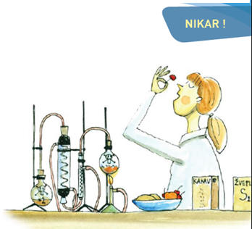
Notes:
79

Slide 80
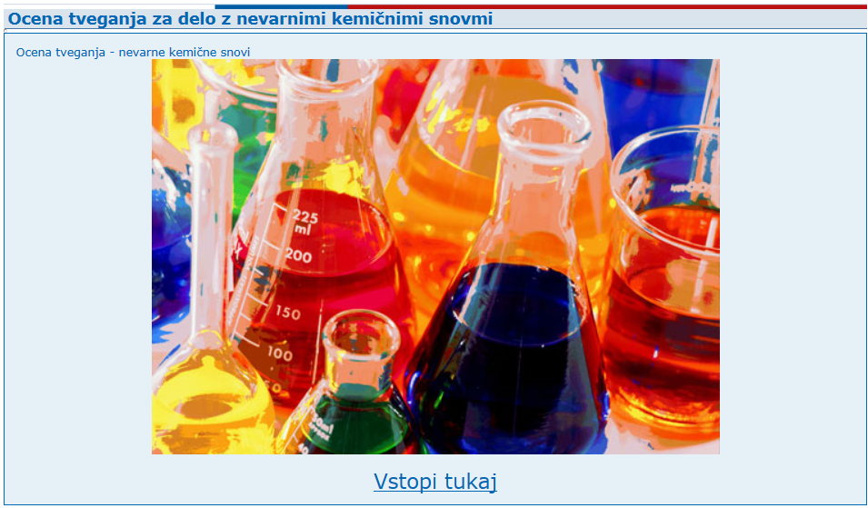
  Izjava o varnosti Z OCENO TVEGANJA ZA DELO Z NEVARNIMI KEMIČNIMI SNOVMI
http://www.ot-nks.mddsz.gov.si/index.php

Slide 81
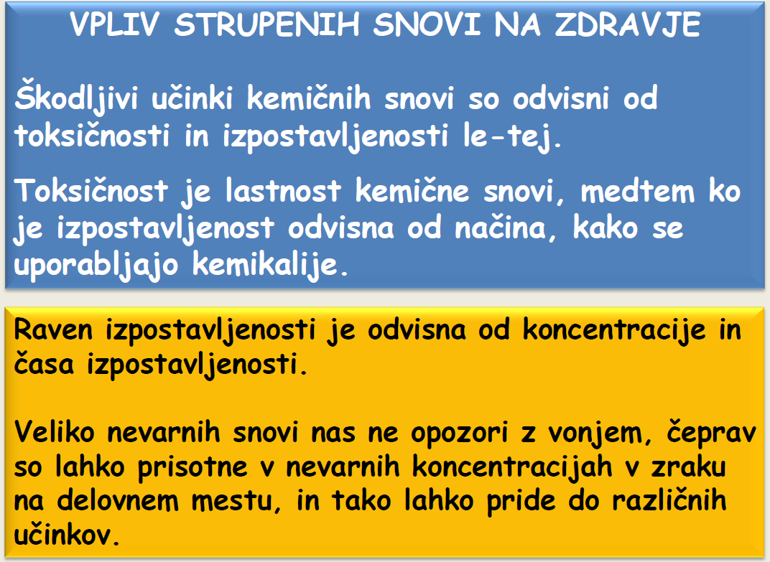

Slide 82
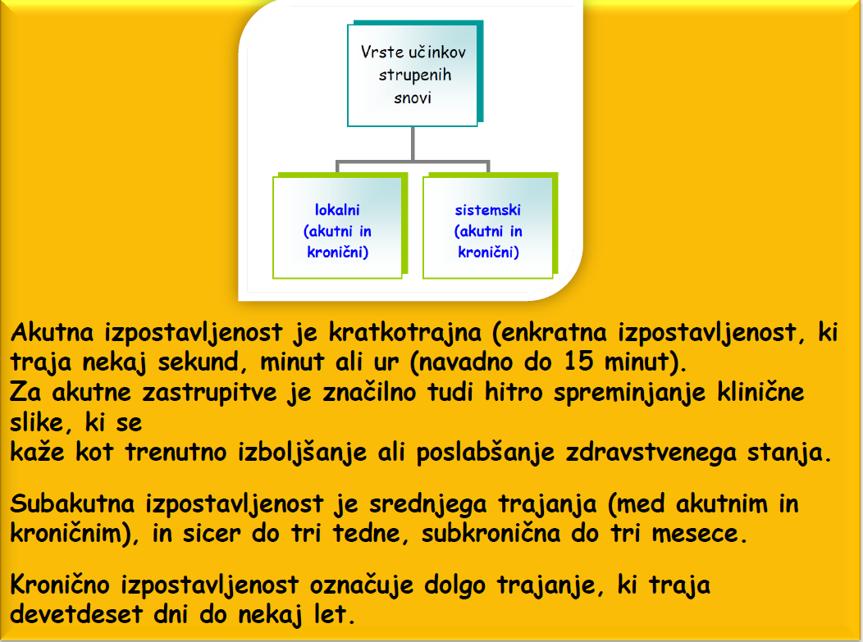

Slide 83
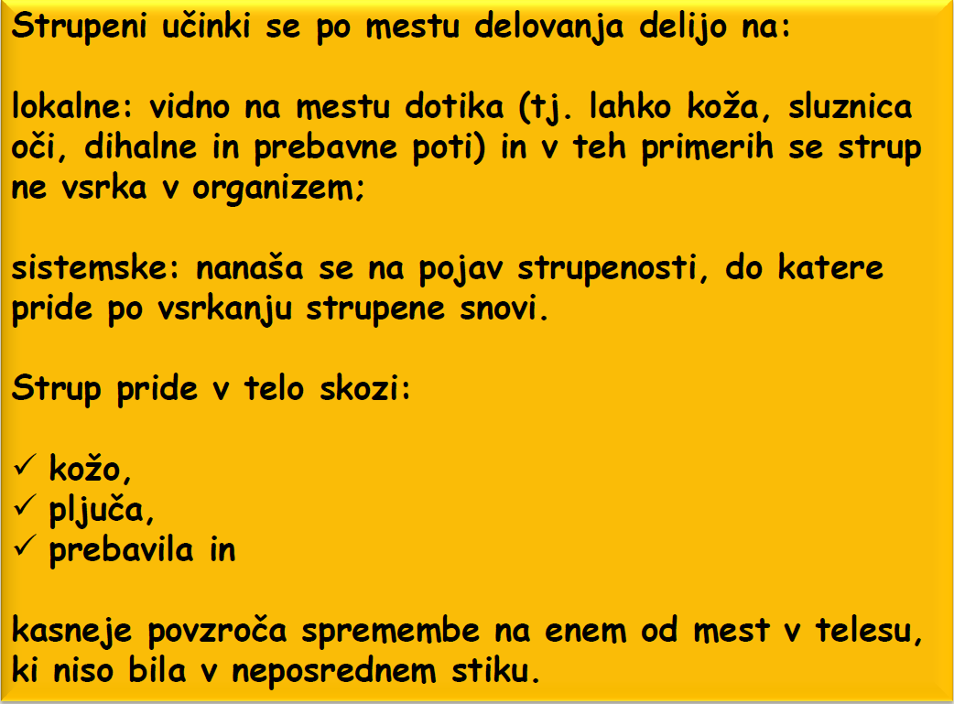

Slide 84
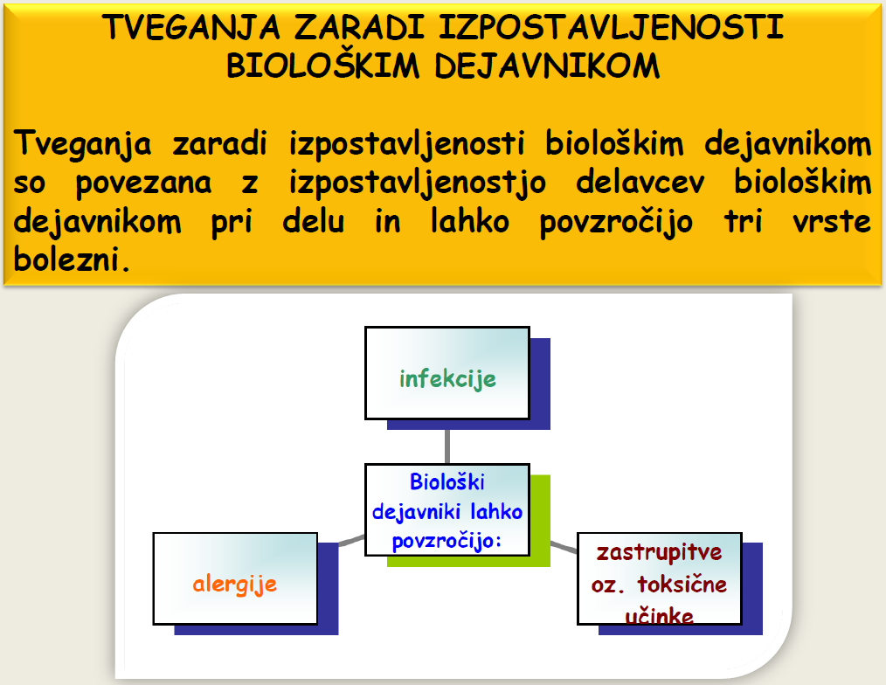

Slide 85
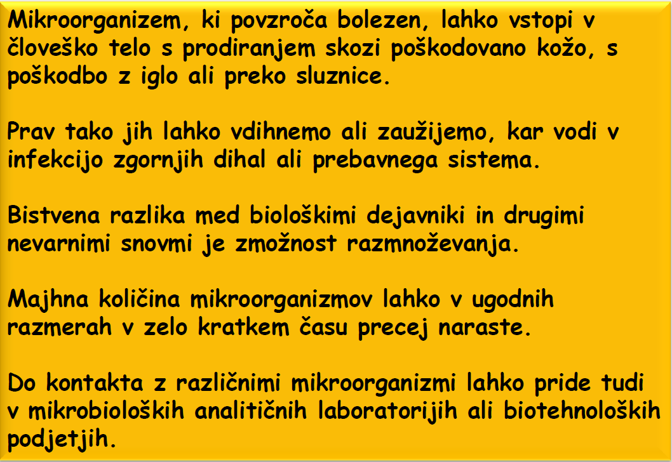

Slide 86
Nevarne kemične snovi na delovnih mestih 2023
Vedno je več prijav zaradi neustreznega delovnega okolja pri delu s kemičnimi snovmi.
Inšpektorji so ugotovili, da je delodajalec prepoznal nevarnost zaradi kemičnih snovi, vendar je bila:
ocena tveganja izdelana presplošno in zelo pomanjkljivo,
konkretni ukrepi za varno delo pa niso bili izdani.
Delodajalci bi morali na področju kemijske varnosti določiti stopnjo sprejemljivega tveganja glede na rezultate biološkega monitoringa.

Slide 87
Trend porasta poklicnih bolezni v povezavi z nevarnimi kemičnimi snovmi na delovnih mestih v EU kaže, da bi morali področju kemičnih snovi na delovnih mestih tudi v Sloveniji nameniti večjo pozornost.
Inšpektorji so ugotovili:
2023: 215 kršitev na področju nevarnih kemičnih snovi,
2022: 468 kršitev.
Posamezne nepravilnosti so ugotovili tudi glede zakonodaje REACH.
Glede zagotavljanja ustreznih varnostnih listov so inšpektorji ugotovili:
2023: 163 kršitev,
2022: 151 kršitev.

Slide 88
Varno delo s kemikalijami zahteva:
znanje,
odgovornost,
redno usposabljanje.
Zdravje zaposlenih in okolje sta medsebojno povezana.
Skrb za varnost:
preprečevanje nesreč,
dolgoročno zdravje.
Notes:
Zaključite s poudarkom, da je varno delo s kemikalijami temelj kulture varnosti. Spodbudite študente, naj razmišljajo o varnosti tudi izven delovnega mesta.

Slide 89
Sistem pakiranja in označevanja nevarnih snovi (GHS)
Na delovnem mestu se srečujemo s snovmi, s katerimi moramo ravnati previdno in v skladu s predpisi.
Poznati moramo grafične znake (piktograme) za nevarne lastnosti snovi in njihov pomen.
Oznake na embalaži vključujejo:
  piktograme,
  sporočila o nevarnosti (H-stavki),
  previdnostne ukrepe (P-stavki).
Pri delu z označenimi snovmi je obvezno:
  prebrati navodila/etiketo,
  uporabljati ustrezno osebno varovalno opremo (OVO).

Slide 90
H-stavki, P-stavki in piktogrami
Sporočila o nevarnosti (H-stavki) opozarjajo na tveganje:
H226 – zelo lahko vnetljiva tekočina in hlapi.
H331 – strupeno pri vdihavanju.
H334 – lahko povzroči alergijo ali astmo oziroma težave z dihanjem pri vdihavanju.
Previdnostni stavki (P-stavki) določajo ukrepe:
P103 – pred uporabo preberite etiketo,
P201 – pred uporabo pridobiti posebna navodila.
Shranjevanje:
P210 – hraniti ločeno od vročine/isker/odprtega ognja/vročih površin; kajenje prepovedano.
P234 – hraniti samo v originalni posodi.

Slide 91
Prva pomoč:
P301+P310 – pri zaužitju takoj pokličite CENTER ZA ZASTRUPITVE ali zdravnika,
P304+P341 – pri vdihavanju prenesti na svež zrak in pustiti počivati v položaju, ki olajša dihanje.
Preprečevanje:
P263 – preprečiti stik med nosečnostjo/dojenjem;
P273 – preprečiti sproščanje v okolje.
Piktogrami (znaki za nevarnost):
črni simboli na beli podlagi v rdečem rombu (skupaj 9- GHS 05 se pojavlja 2 krat: endrat-kot fizikalne nevarnosti in drugič-kot nevarnosti za zdravje).

Slide 92
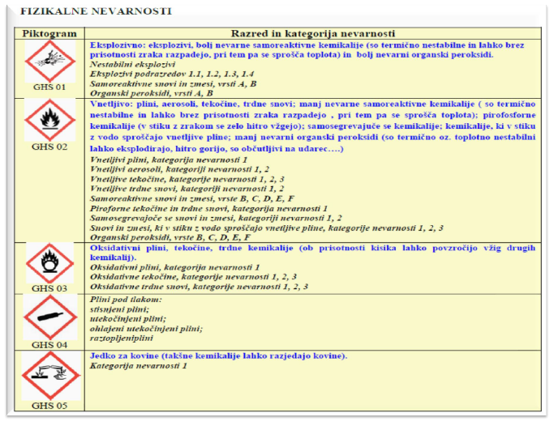
Notes:
92

Slide 93
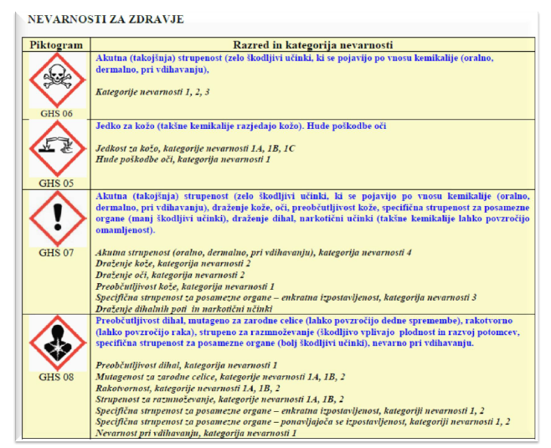
Notes:
93

Slide 94
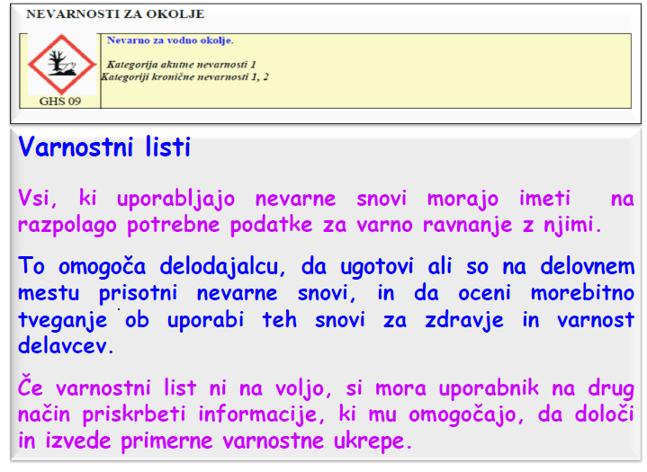
Notes:
94

Slide 95
VARNOSTNI LISTI - OSEBNA IZKAZNICA ZA KEMIKALIJE
Vsi, ki uporabljajo nevarno snovi ali pripravkih oz. izdelki, morajo imeti podatke za varno ravnanje, ki se prenašajo po dobavni verigi.
To omogoča delodajalcu, da določi, ali so na delovnem mestu prisotne nevarni snovi in da oceni morebitno tveganje za zdravje in varnost delavcev.
Pri prometu s kemikalijami je varnostni list nepogrešljiv vir informacij.
Vsaka kemikalija ima svoj varnostni list, kjer so navedeni vsi podatki o kemikaliji, pomembni za uporabnika.
Informacije na varnostnem listu morajo biti nedvoumne in jedrnate.

Slide 96
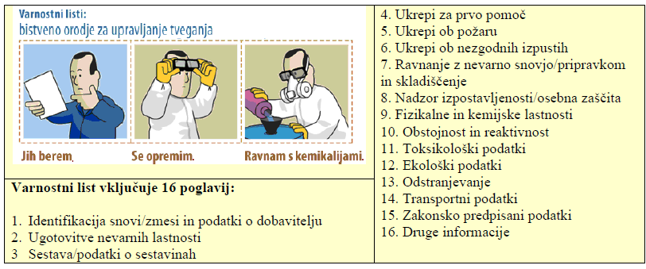
Če varnostni list ni na voljo, si mora uporabnik na drug način priskrbeti informacije, ki mu omogočajo, da določi in izvede primerne varnostne ukrepe.

Slide 97
Zakonska podlaga
Zakon o kemikalijah (ZKem-1),
Zakon o varnosti in zdravju pri delu (ZVZD-1),
Uredba REACH (ES št. 1907/2006),
Uredba CLP (ES št. 1272/2008),
EU-OSHA, WHO, NIJZ.
Delodajalec mora zagotoviti varno ravnanje, označevanje in usposabljanje zaposlenih.
Notes:
Omenite, da uredbi REACH in CLP veljata za celotno EU. Delodajalci morajo voditi evidenco kemikalij in imeti dostopne varnostne liste.

Slide 98
Animirani film serije: Praskanje in smrkanje – kemična tveganja na delovnem mestu.
Predstavlja spremembe za uskladitev znakov (piktogramov), ki se uporabljajo pri prevozu nevarnih snovi, ter znakov, ki se uporabljajo pri razvrščanju, označevanju in pakiranju kemikalij.
Starih sedem piktogramov je nadomeščenih z devetimi novim globalnim sistemom (GHS).
Film vsebuje skeče o kemikalijah, vključujoč dražilne, vnetljive, jedke, strupene ali nevarne za okolje.
Vsakemu skeču so predlogi, kako preprečiti nezgodo z varnimi delovnimi praksami.
Primeren je za vse gospodarske dejavnosti in zaposlene na vseh ravneh.
Film opozarja na pomembnost označevanja kemikalij.
Vsebuje šest epizod, ki prikazujejo napačen način dela z resnimi posledicami, nato pa pravilen način z upoštevanjem varnostnih navodil.

